Slide 1

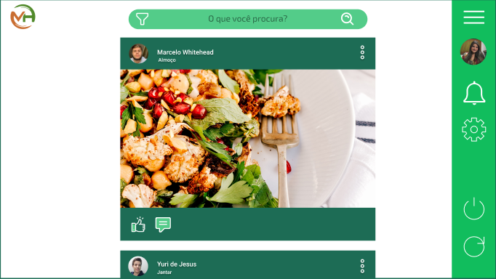

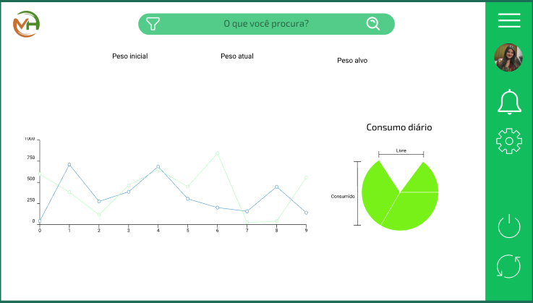

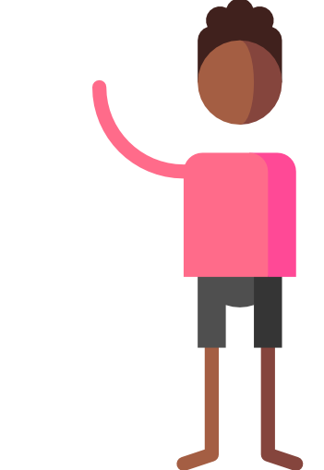

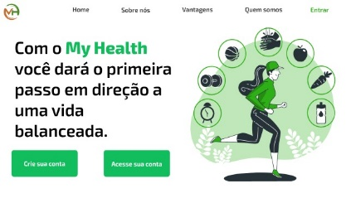



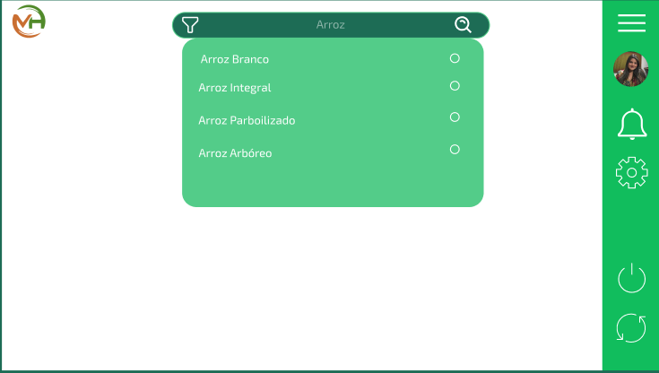
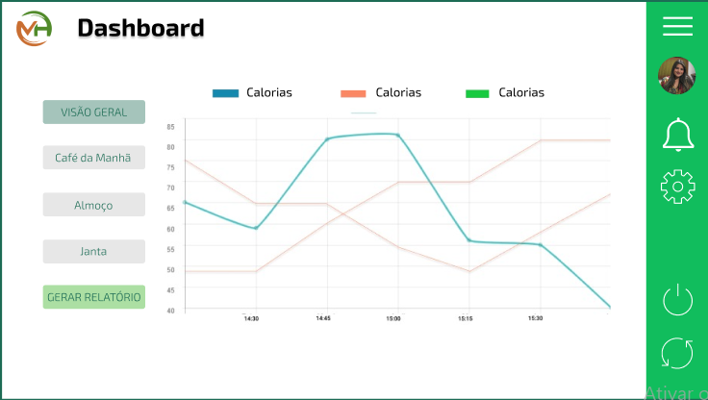


Juliano está muito frustrado com a sua
forma de alimentação, e para ajudar lhe indicaram o My Health.
Ele então acessa o site, após breve análise percebe que era exatamente o que procurava, então se cadastra.
Logo de inicio aparecerá o feed
do site, com o progresso de outros usuários.
Então o próximo passo de Juliano é, entrar
no seu perfil e estabelecer os seus
próprios objetivos pessoais.
Logo em seguida já estará disponivel a visualização dos dados especificos desta refeição.
Depois dessas atividades, o Juliano já esta pronto pra aproveitar o My Health.
Dessa maneira Juliano observa a sua evolução, e fica cada vez mais satisfeito com My Health. Indicando assim, para os amigos.
Com isso é direcionada para o primeiro cadastro de refeição..
.

